Slide 1
第三章 导数与微分
§3.1 导数的概念
一、引例
二、导数的定义
三、导数的几何意义
四、函数的可导性与连续性的关系
五、单侧导数

Slide 2
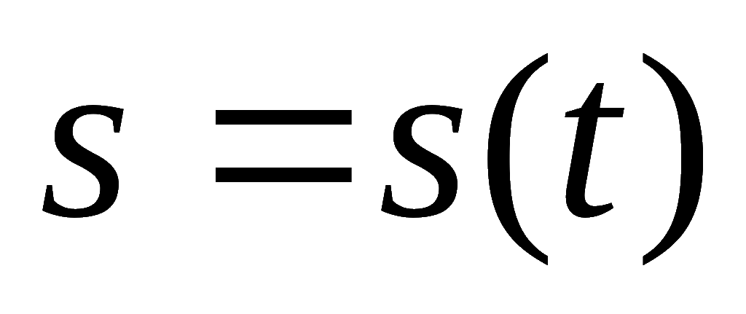
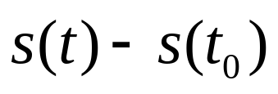
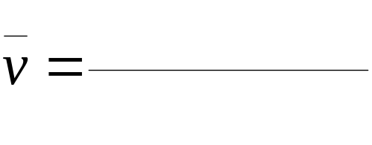

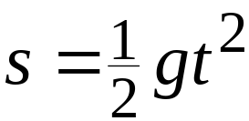
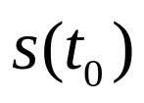


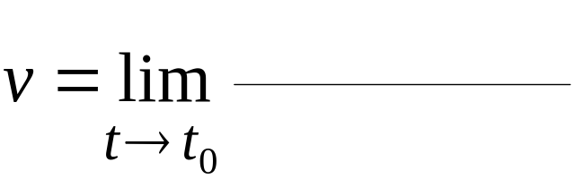




一、 引例
1. 变速直线运动的速度
设描述质点运动位置的函数为
则 到 的平均速度为
自由落体运动
而在 时刻的瞬时速度为

Slide 3








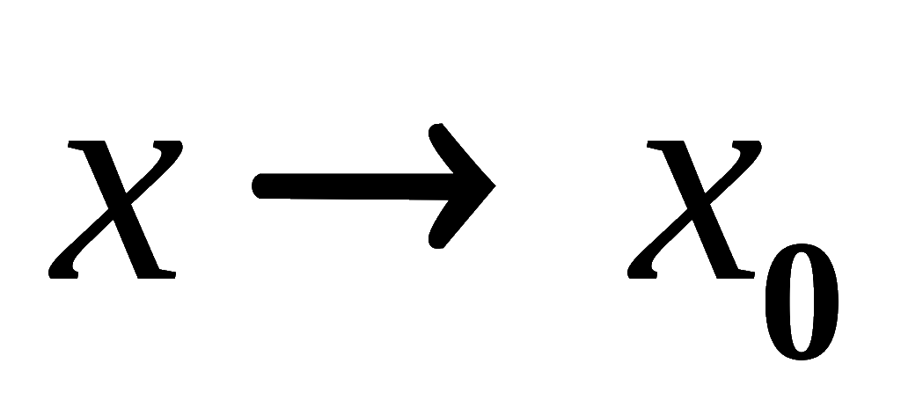
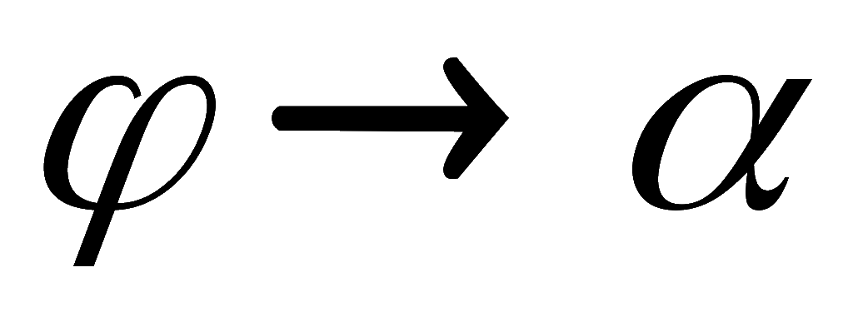






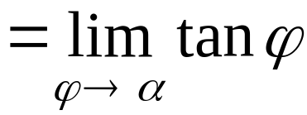
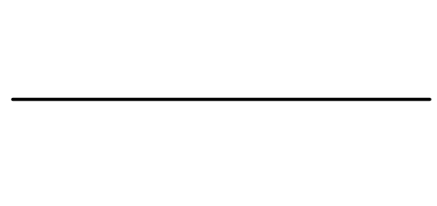



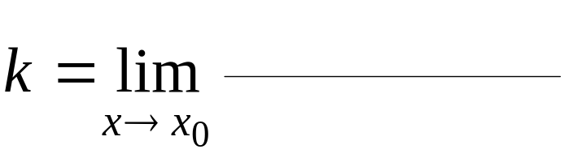
2. 曲线的切线斜率
曲线
在 M 点处的切线
割线 M N 的极限位置 M T
(当 时， )
切线 MT 的斜率
割线 M N 的斜率

Slide 4
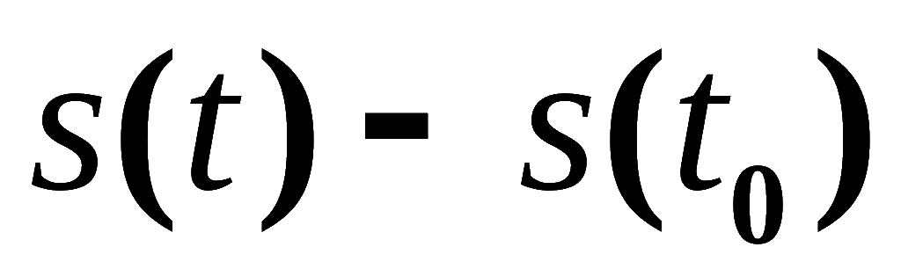

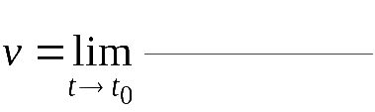






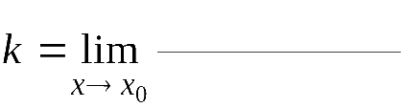


两个问题的共性:
瞬时速度
切线斜率
所求量为函数增量与自变量增量之比的极限 .
类似问题还有:
加速度
是速度增量与时间增量之比的极限
变化率问题

Slide 5
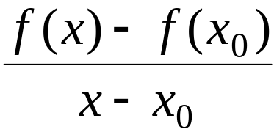
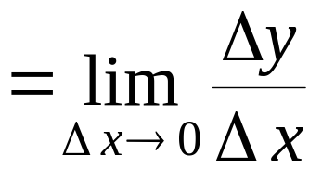
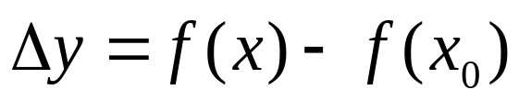
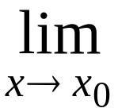
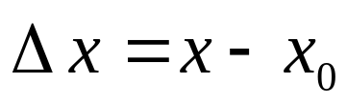
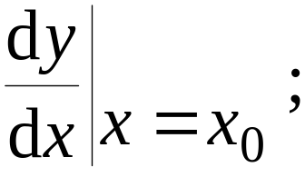
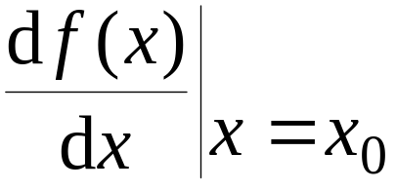

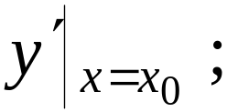
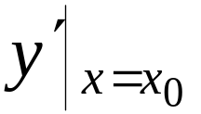

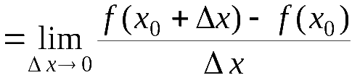
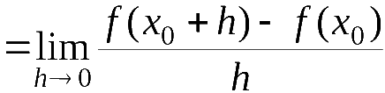
二、导数的定义
(教材P60)
定义1 . 设函数
在点
的某邻域内有定义 ,
若
存在,
则称函数
在点
处可导,
并称此极限为
在点
的导数.
记作:
即

Slide 6


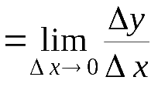

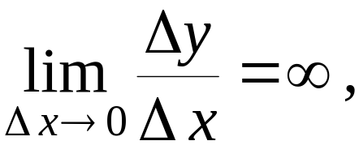


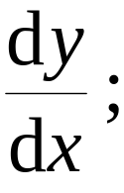
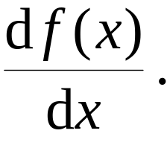
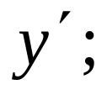
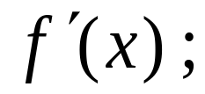
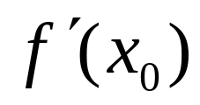
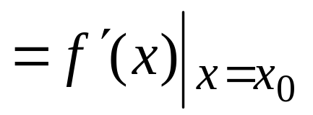
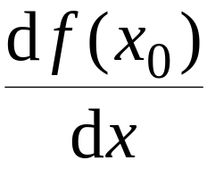

若上述极限不存在 ,
就说函数
在点 不可导.
若
可称
在
的导数为无穷大 .
若函数在开区间 I 内每点都可导,
就称函数在 I 内可导.
此时导数值构成的新函数称为导函数.
记作:
注意:

Slide 7

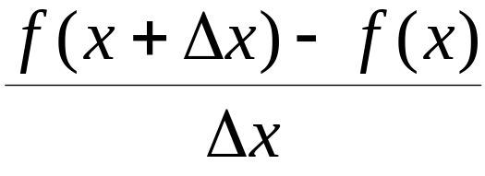
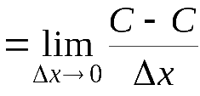

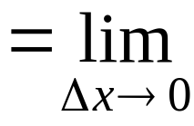



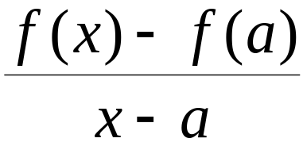
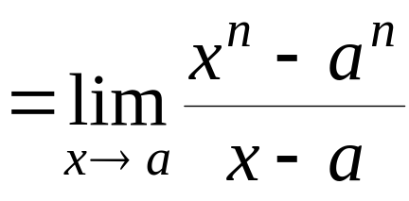

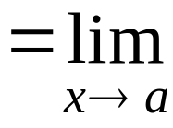
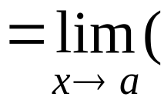

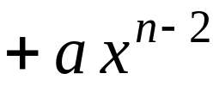

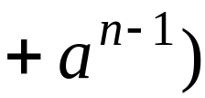

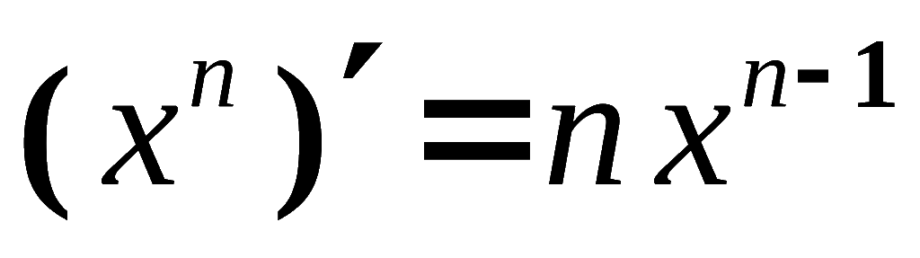

例1. 求函数
(C 为常数) 的导数.
解:
即
例2. 求函数
解:
结论
(n 为正整数)

Slide 8
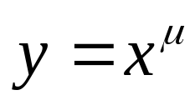

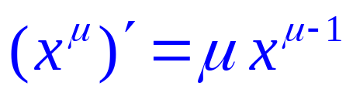
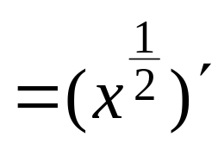
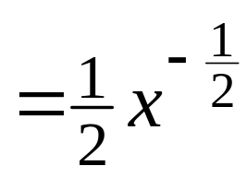
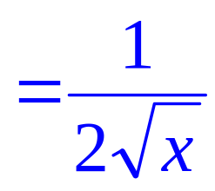
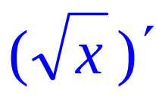







说明：
对一般幂函数
( 为常数)
（以后将证明）
例如，

Slide 9













例3. 求函数
的导数.
解:
则
即
类似可证得

Slide 10








例4. 求函数
的导数.
解:
等价无穷小替换
即

Slide 11













例5. 证明函数
在 x = 0 不可导.
证:
不存在 ,
例6 证明
在 x = 0 处不可导.
证：因为
不存在
所以 f (x) 在 x = 0 处不可导.

Slide 12







例7. 设
存在, 求极限
解: 原式

Slide 13
















三、 导数的几何意义
曲线
在点
的切线斜率为
若
切线与 x 轴平行,
称为驻点;
若
切线与 x 轴垂直 .
曲线在点
处的
切线方程:
法线方程:

Slide 14

















例8. 问曲线
哪一点有垂直切线 ? 哪一点处
的切线与直线
平行 ? 写出其切线方程.
解:
故在原点 (0 , 0) 有垂直切线
令
得
对应
则在点(1,1) , (–1,–1) 处与直线
平行的切线方程分别为
即

Slide 15












四、 函数的可导性与连续性的关系
(教材P63)
定理1.
证:
设
在点 x 处可导,
即
存在 ,
因此可推得
所以函数
在点 x 连续 .
注意: 函数在点 x 连续, 未必可导.
反例:
在 x = 0 处连续 , 但不可导.
推论：函数在点 x 不连续, 一定不可导
(用反证法)

Slide 16

处处连续，但处处不可导的例子
魏尔斯特拉斯(Weierstrass)函数

Slide 17












五、单侧导数
(教材P64)
定义2 . 设函数
(左)
在点
的某个右 邻域内
有定义,
若极限
则称此极限值为
(左)
记作
存在,
在 处的右 导数,
即
例如,
在 x = 0 处有

Slide 18


结论1.
结论2. 函数
在点
(左)
处右 导数存在
在点
必 右 连续.
(左)

Slide 19

定义闭区间可导
若函数
在开区间 内可导,
且
与
都存在 ,
则称
在闭区间 上可导.
结论
在闭区间 [a , b] 上可导

Slide 20





例10. 设
试求 f (x) 在 x = 0 处的左、右导数和导数.
解： 因为
所以
故 f (x) 在 x = 0 处不可导.

Slide 21




例10. 设
试求 f (x) 在 x = 0 处的左、右导数和导数.

Slide 22







例11.
(1)
证: 由右导数的定义:
由极限保号性，推知存在 > 0 , 使得
再由 ,得 于是 (1) 式成立.

Slide 23








内容小结
1. 导数的实质:
增量比的极限;
2.
3. 导数的几何意义:
切线的斜率;
4. 可导必连续, 但连续不一定可导;
5. 已学求导公式 :
直接用导数定义;
6. 判断可导性
看左右导数是否存在且相等.
不连续, 一定不可导.

Slide 24





补充例题：
1. 函数 在某点 处的导数
与导函数
有什么区别与联系 ?
区别:
是函数 ,
是数值;
联系:
注意:

Slide 25











2. 设
存在 , 则
3. 若
时, 恒有
问
是否在
可导?
解:
由题设
故
在
可导, 且
由夹逼准则

Slide 26








4. 设
, 问 a 取何值时,
在
都存在 , 并求出
解:
显然该函数在 x = 0 连续 .
此例说明分段函数也有可能在分段点可导
故
时
此时
在
都存在,

Slide 27





5. 设
存在, 且
求
解: 因为
所以

Slide 28






6. 设
在
处连续, 且
存在，
证明:
在
处可导.
证：因为
存在，
所以有
又
在
处连续,
故
所以
存在
即
在
处可导.

Slide 29



练习. 证明函数 在 x = 0 处可导,
其中 D(x) 是Dirichlet (狄利克雷)函数.
证:
当 x = 0 时, 因为
所以有

Slide 30













思考题：
1. 设 是定义在R上的函数，且对 ，都有
若 ，证明：对 ，都有
2. 设 在 可导，且 ，求
3. 设
证明：当 时， 存在；当 时， 不存在.

